Slide 1
Vzdělávací oblast: Jazyk a jazyková komunikace Vyučovací předmět: Český jazyk a literatura Ročník: 9. ročník Anotace: Rabíndranáth Thákur životopis, česky vydaná díla, pracovní list k povídce Subha, citáty Podpora vzdělávání v ZŠ Židlochovice Autor materiálu: Mgr. Petra Karpíšková Vytvořeno: březen 2012

Slide 2
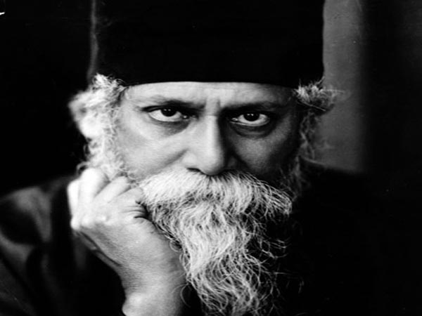
Rabíndranáth Thákur

Slide 3
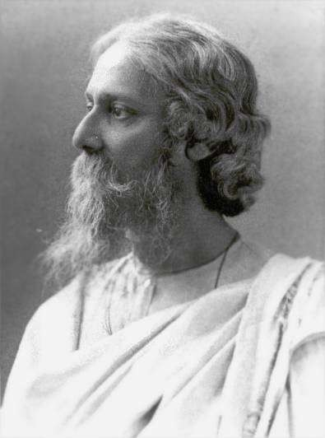
*1861 - †1941 Kalkata
Anglický přepis jména - Rabindranath Tagore
bengálský básník a filozof
1913 – Nobelova cena za literaturu
Trpěl depresemi.
Propagoval nezávislost Indie.
Studoval v Anglii.
Psal i v angličtině.
Jiří V. mu udělil titul rytíře, kterého se později zřekl
(na protest proti britské koloniální správě).
Setkal se s Albertem Einsteinem, G. B. Shawem, Romainem Rollandem.
1921, 1926 – navštívil Prahu

Slide 4
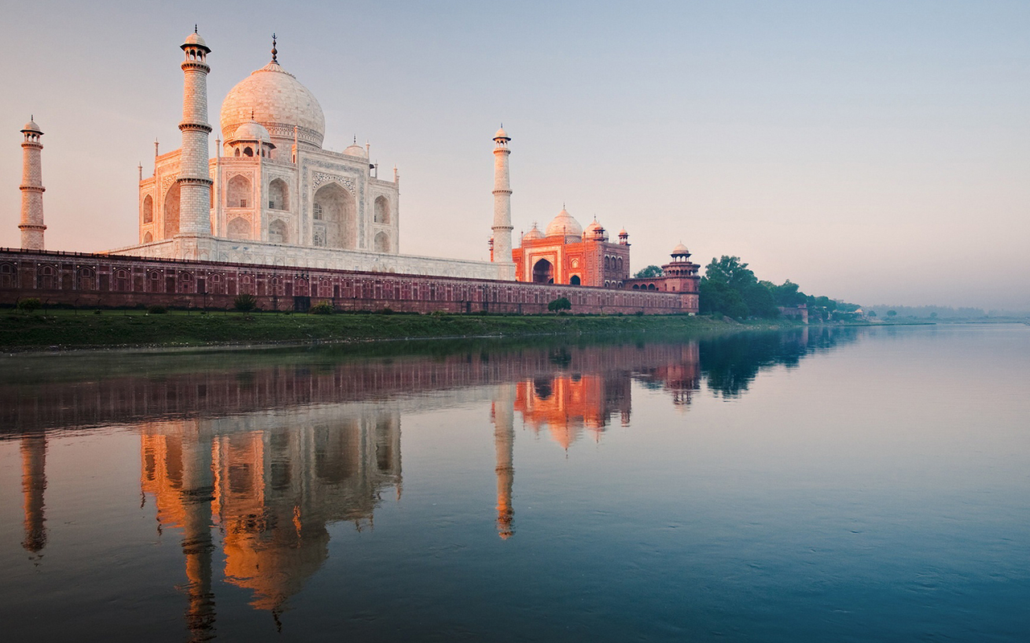
České překlady
Přibývající měsíc
Zahradník
Čitra
Gora
Přibývající měsíc
Země karet
Zahradník
Muž a žena
Na břehu řeky Zapomnění

Slide 5
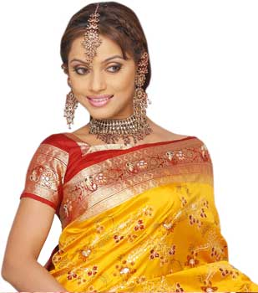
Subha (povídka)

Slide 6
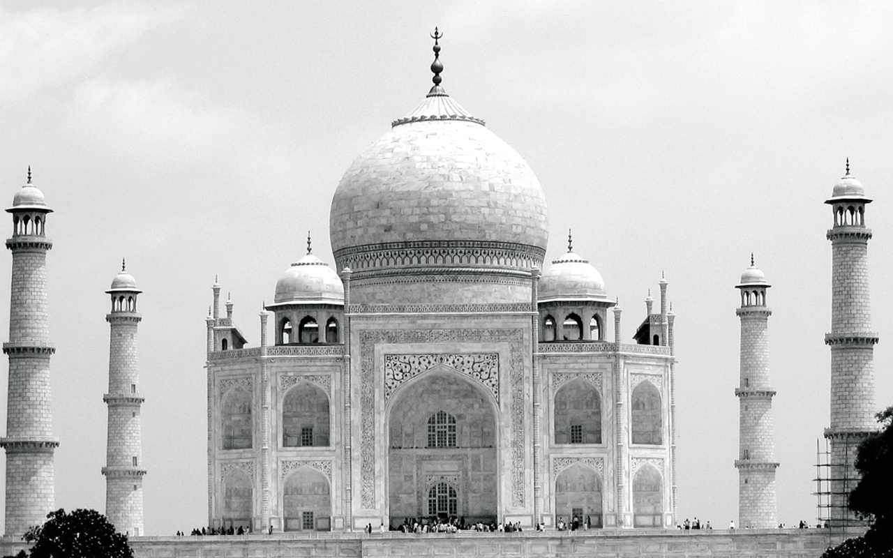
Nesmíte honem odsuzovat, čemu nerozumíte.
Podle vzhledu můžete posuzovat květinu nebo motýla, nikoli však lidskou bytost.
Spal jsem a snil, že život je radost.
Probudil jsem se a spatřil, že život je povinnost.
Plnil jsem ji a pochopil, že povinnost je radost.

Slide 7
Použité zdroje
Rabíndranáth Thákur: Citáty. In: Wikipedia: the free encyclopedia [online]. San Francisco (CA): Wikimedia Foundation, 2001-, 27. 4. 2011 [cit. 2012-03-18]. Dostupné z: http://cs.wikiquote.org/wiki/Rabíndranáth_Thákur
Rabíndranáth Thákur. In: Wikipedia: the free encyclopedia [online]. San Francisco (CA): Wikimedia Foundation, 2001-, 17. 3. 2012 [cit. 2012-03-18]. Dostupné z: http://cs.wikipedia.org/wiki/Rabíndranáth_Thákur
Subha. THÁKUR, Rabíndranáth. Věnec povídek. Praha: SNDK, 1962, s. 19 – 28.
Obrázky [cit.5.2.2012]
http://www.alltop10list.com/wp-content/uploads/2012/01/Rabindranath-Tagore.jpg
http://www.desktopnexus.com/dl/inline/713141/1280x800/tajmahal.jpg?nocache=595229
http://www.desktopnexus.com/dl/inline/413582/1280x800/Taj-Mahal.jpg?nocache=385343
http://4.bp.blogspot.com/_OWPNaEwtXNQ/TK3SdaDLfnI/AAAAAAAAAAc/d17G__k79qE/s1600/south-indian-silk-saree.jpg
http://upload.wikimedia.org/wikipedia/commons/b/ba/Tagore3.jpg

